Slide 1
Az átalakuló Volánok, a Közép- Kelet-magyarországi Közlekedé- si Központ működésének be- mutatása.
VII. Határok nélküli partnerség.
című konferencia
Salgótarján- Fülek- Filakovó (Szlovákia)
2013. október 03 – 04
Készítette Úti Csaba vezérigazgató KMKK zrt.

Slide 2
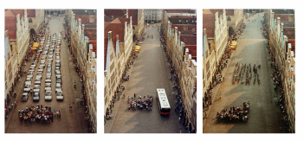
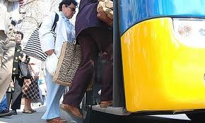
Közösségi közlekedés jelentősége
A környezeti terhelést (levegőszennyezés, zajterhelés, forgalmi torlódások) csökkenti különösen a városokban van nagy jelentősége
Biztosítja a társadalmi - gazdasági mobilitást
Infrastruktúra pótló
Magyarországon mintegy 2 millió ember utazik naponta tömegközlekedéssel,
Tömegközlekedés – egyéni közlekedés aránya 40-60 % (kerékpár 3% )
A fejlett országokban a mobilitási arány 10-90 %
Cél: tömegközlekedés arányának megtartása
Notes:
A lakosság több mint fele vesz igénybe valamilyen közlekedési eszközt egy átlagos napon, több mint 5 millió utas.
Bizonyos társadalmi csoportok a közösségi közlekedés az egyetlen elérhető mobilitási mód, mivel koruknál, egészségügyi vagy anyagi helyzetüknél fogva nem képesek a személygépkocsi vezetésére, üzemeltetésére.
Az összes utazásra vetítve a közösségi közlekedés és az egyéni közlekedés közötti megoszlási arány: 40% közösségi - 60% egyéni közlekedés.
A fejlettebb nyugat-európai országokban ez az arány 10% - 90%.
Cél: Magyarországon megmaradjon a kedvező módválasztási arány vagy javuljon a közösségi közlekedés javára.

Slide 3
Volánokról általában
Naponta
Indított helyközi autóbusz
járatszám:
42.242
3 településnek nincs
tömegközlekedési
kapcsolata
1083 település érhető el vasúttal is
17 kivételével valamennyi hazai
településen (az összes: 3145)
van VOLÁN buszközlekedés
24 volán társaság 6288 db járművet üzemeltet
Forrás( Volán Egyesülés)
Notes:
- 24 volántársaság 3megye kivételével (Heves, Bács,Veszprém) megyei szervezésű+ Volánbusz
3145 település ebből helyi közlekedést 107 településen
Vasúti személyszállítás szállítás, közlekedés 1083 településen
Naponta 42242 járat hatvani kistérségben ez a szám 226 járat
17 település:Fényeslitke,Komorú ,Tiborszállás,(Szabolcs) Zebegény, nagymaros,zicsiujfalu ,csömör ,nagykovácsi kaszó buj ,kótaj szigetujfalu remeteszőllős

Slide 4
Volán cégcsoporthoz tartozó helyi járati közlekedés 23 megyei jogú város, 74 város , 10 község
Békéscsaba
Debrecen
(DKVRT)
Dunaújváros
Eger
Érd
Győr
H.vásárhely
Kaposvár (KTZRT)
Kecskemét
Miskolc
(MVKZRT)
N. kanizsa
Nyíregyháza
Pécs
(TÜKE BUSZ)
Starján
Sopron
Szeged
Sz.f.vár
Szekszárd
Szolnok
Szo.hely
Tatabánya
Veszprém
Z.egerszeg
2
1
3
5
1
4
11
4
5
4
5
6
9
2
4
6
6
2
4
Notes:
--103 településből 23 megyei jogú város 74 város és 10 község
a térképen a megyékbe üzemelő helyi járattal ellátott települések számát lehet látni (csak volán cégcsoporthoz tartozókat)
Ezen kívül kimaradt az SZKT (40 villamos, 41 troli ,15 auotóbusz), Érd
24 településen magántársaság végzi a helyi közlekedést( ABA.ADONY EDELÉNY FÓT GÖD HBÖSZÖRMÉNY HERNÁD KÁLÓZ KAPUVÁR KFÉLEGYHÁZA KISUJSZÁLLÁSKUNSZENTMÁRTON LAJOSKOMÁROM MOHÁCS NYÍRBÁTOR SIKLÓS SOLT SZÉCSÉNY SZIGETVÁR TAPOLCA TISZAVASVÁRI UJFEHÉRTÓ ÜLLŐ KEREPESTARCSA?) Zömében egy vagy két jármű és vonal.

Slide 5
Regionális átalakítás célja
Minőségi és fejlődő közszolgáltatás
Olcsóbb,hatékony és versenyképes működés és üzemméret
Finanszírozási és likviditási koncepció a központi költségvetési források hatékony felhasználására
Járatoptimalizálás (volán –volán, volán –máv)

Slide 6
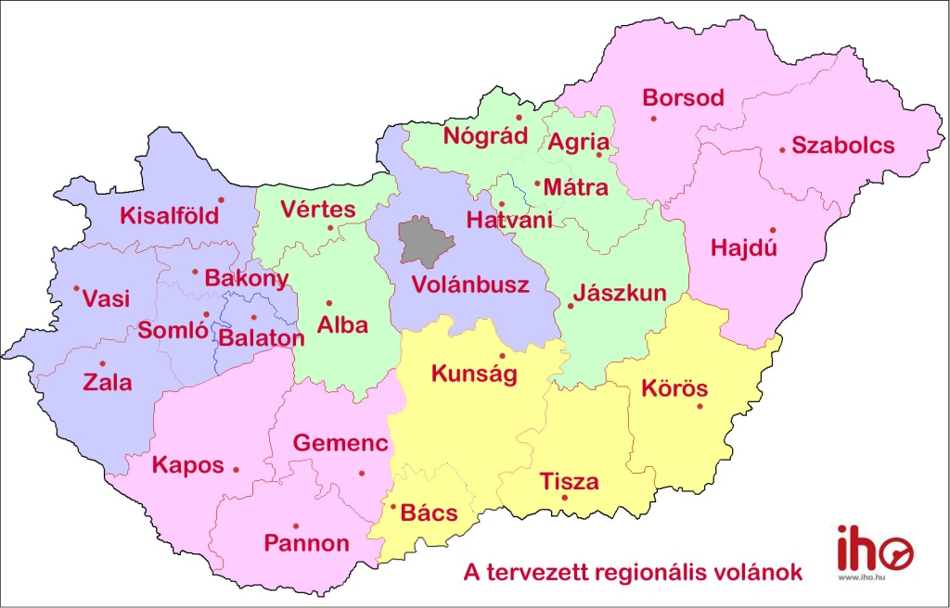
Regionális Központok
ÉMKK Miskolc
KNYKK
Tatabánya
KMKK Szolnok
ÉNYKK
Szombathely
DAKK Békéscsaba
DDKK Kaposvár

Slide 7
KMKK ALÁ TARTOZÓ TÁRSASÁGOK
Agria Volán ZRT
Hatvani Volán ZRT
Jászkun Volán ZRT
Mátra Volán ZRT
Nógrád Volán ZRT

Slide 8
MŰKÖDÉSI TERÜLET JELLEMZŐI MEGYÉNKÉNT

Slide 9
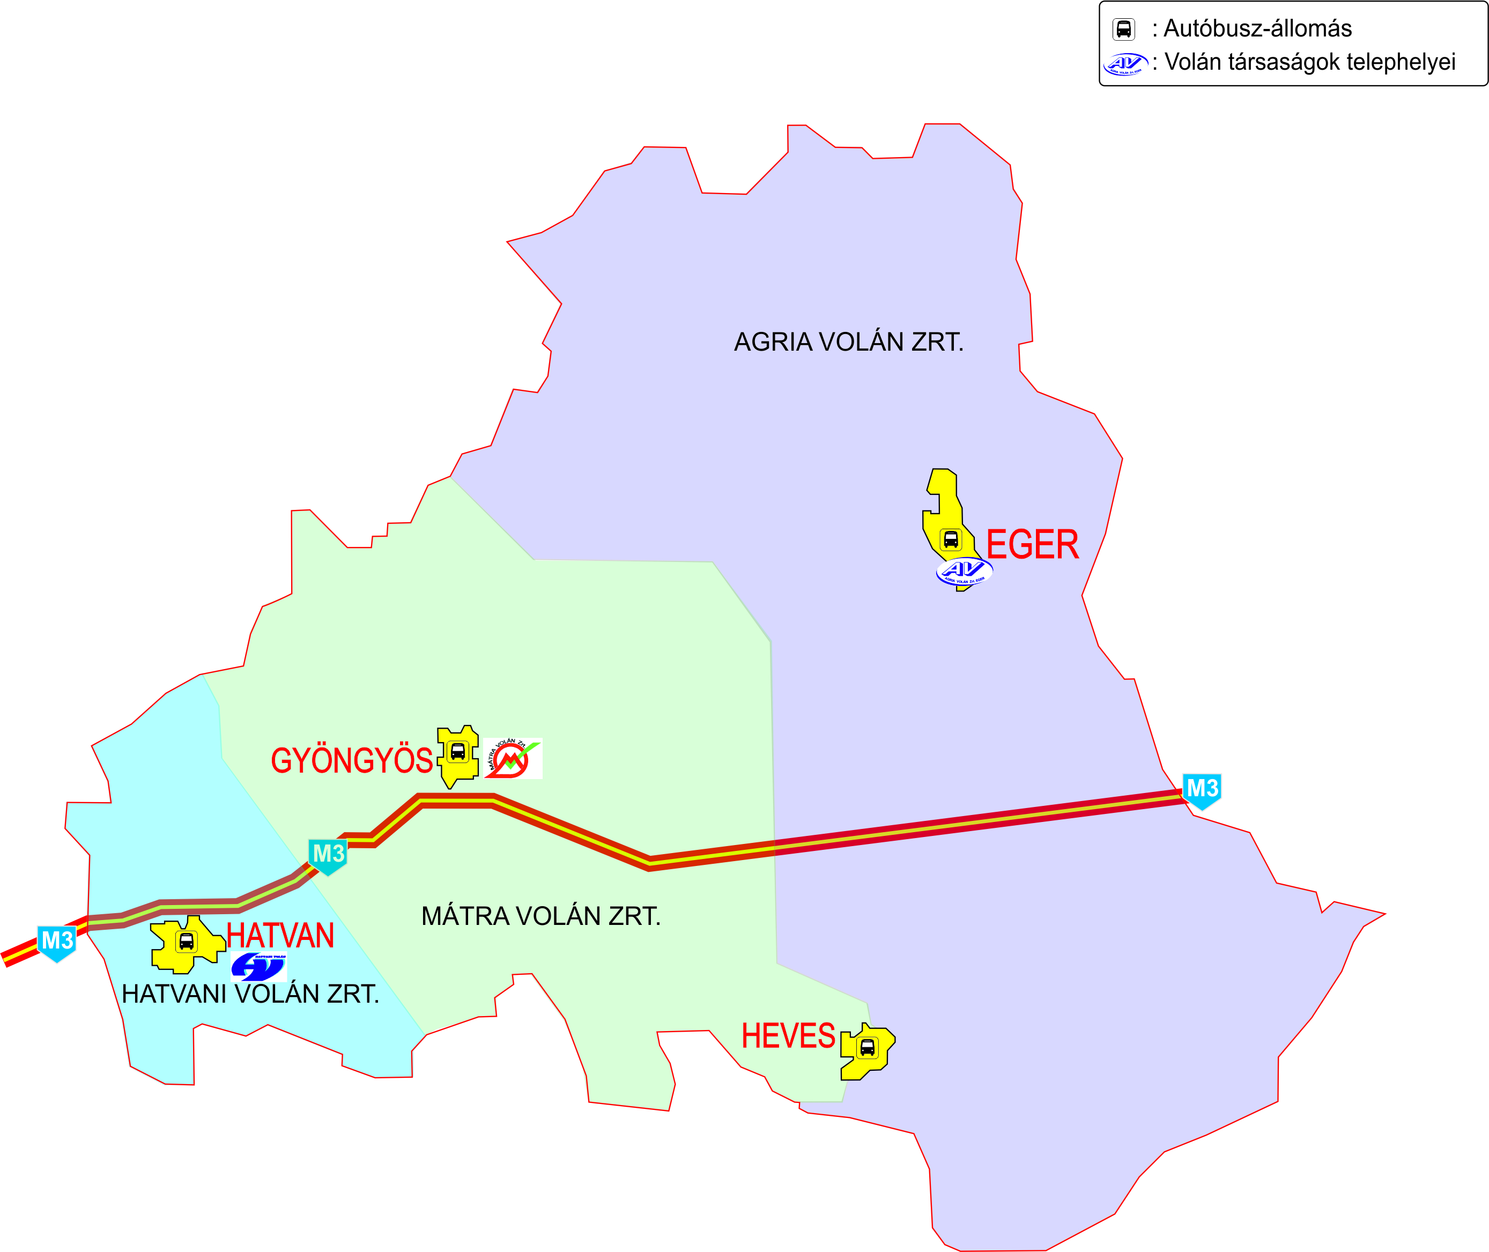
Heves Megye
Területe: 3637 km²
^{Népesség: 311 eFö}
^{Településszám: 121}

Slide 10
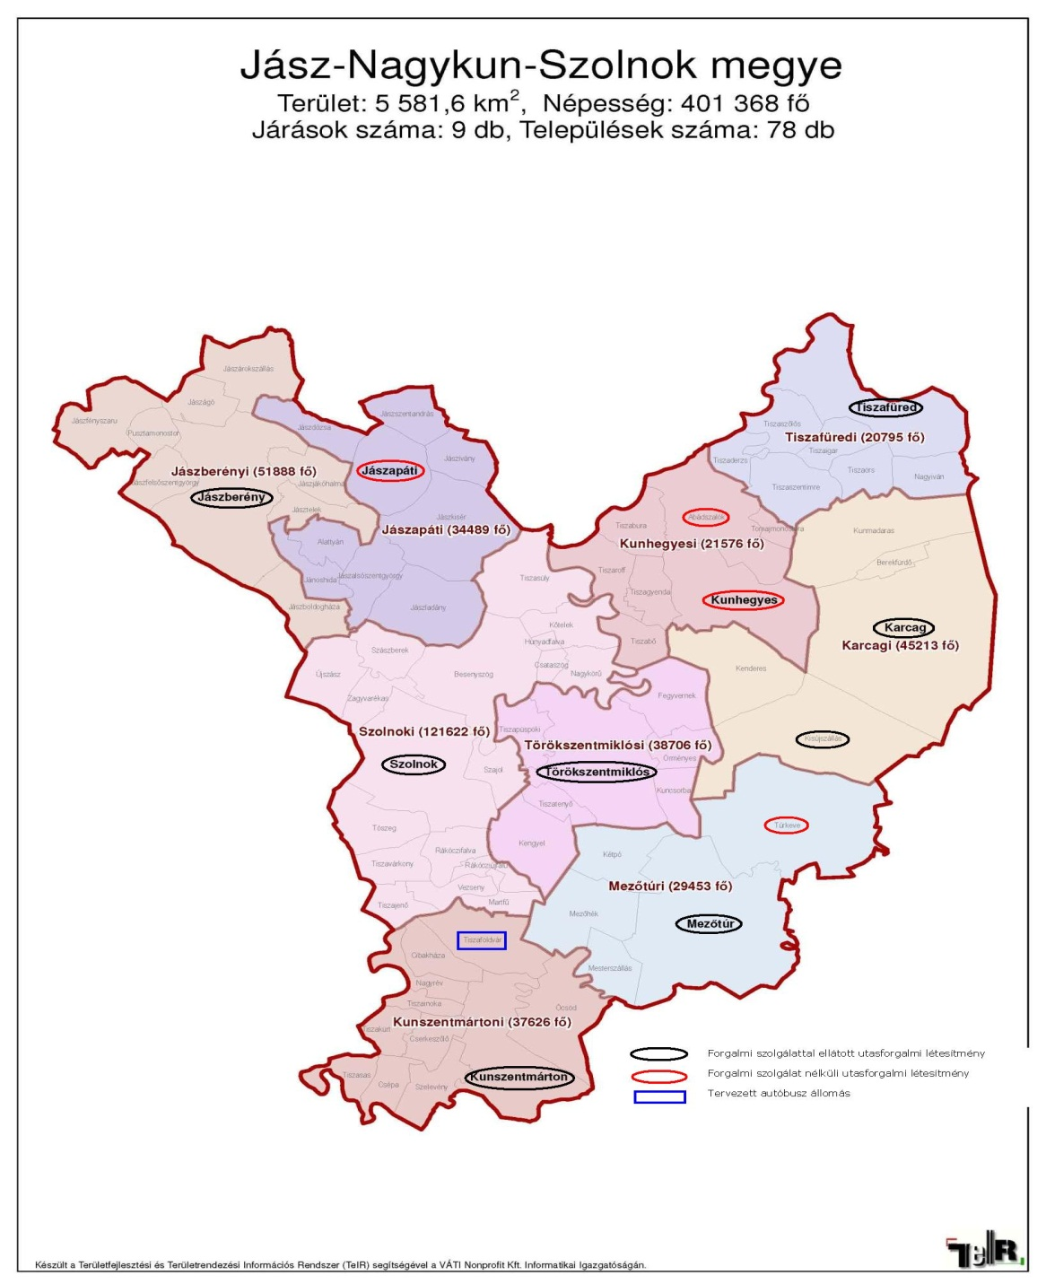

Slide 11
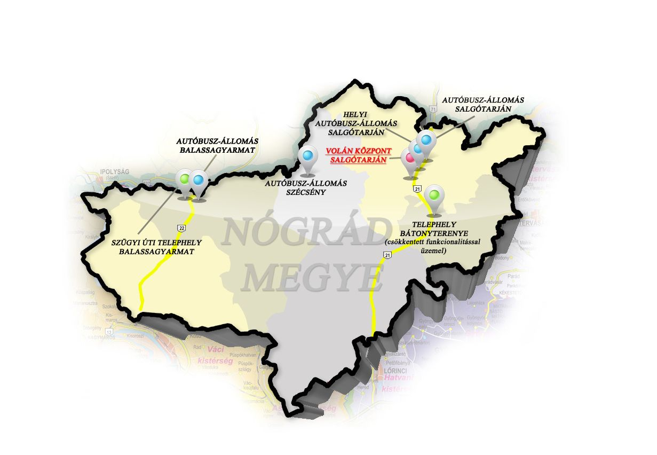
Nógrád Megye
Területe: 2544Km²
^{Népesség: 216 eFő} ^{Településszám: 128}

Slide 12
KMKK MŰKÖDÉSI TERÜLET ÖSSZESÍTETT ADATAI
 | NÓGRÁD MEGYE | JÁSZ-NAGYKUN-SZOLNOK MEGYE | HEVES MEGYE | KMKK összesen
TERÜLETNAGYSÁG KM² | 2544 | 5582 | 3637 | 11763
NÉPESSÉG eFő | 216 | 387 | 311 | 914
TELEPÜLÉSSZÁM | 128 | 78 | 121 | 327
VÁROSOK SZÁMA | 5 | 20 | 8

Slide 13
KMKK RÉSZARÁNYA A VOLÁN KÖZLEKEDÉSBEN
MEGNEVEZÉS | SAJÁT TŐKE ( mFt) | NETTÓ ÁRBEVÉTEL (mFt) | LÉTSZÁM (Fő) | AUTÓBUSZ (DB)
Volán cégcsoport | 81005 | 142320 | 18052 | 6288
KMKK ÖSSZESEN | 8954 | 24818 | 2140 | 827
RÉGIÓ RÉSZARÁNYA (%) | 11 | 17,4 | 11,8 | 13,1

Slide 15
2140 fő

Slide 17
KMKK JÁRMŰÁLLOMÁNYA ÉS ÁTLAGÉLETKORA

Slide 18
Salgótarjáni helyi közlekedés járműéletkora
Átlagos életkor 17,9 év
Alacsonypadlós részarány:30%
Légkondícionált jármű: 20%

Slide 19
KMKK HELYI ÉS HELYKÖZI VONALHÁLÓZATA ÉS MEGÁLLÓHELYEI
 | Helyközi |  | Helyi
 | Nettó vonalhálózat | Megállók száma | Nettó vonalhálózat | Megállók száma
Agria Volán Zrt. | 675 | 753 | 127 | 152
Hatvani Volán Zrt. | 719 | 156 | 29 | 81
Jászkun Volán Zrt. | 2 267 | 1 652 | 391 | 373
Mátra Volán Zrt. | 1 370 | 179 | 19 | 60
Nógrád Volán Zrt. | 1 060 | 618 | 90 | 129
KMKK Összesen | 6 091 | 3 358 | 656 | 795

Slide 20
Eddig elvégzett regionális feladatok
Végrehajtásra került a cégirányítás egységesítése Elkészült egy szervezeti modell az új szervezetre
Megalakult a holding, cégbíróságon bejegyzésre került,
Megtörtént a tőkeemelés (cégapportálás)
KMKK törzstőke értéke:
7 315 800 eFt
Befejezés előtt van a részvény átalakítás: dolgozói részvények törzsrészvénnyé történő átalakítása, megvásárlása
Öt munkacsoport kezdte meg működését az MNV ZRT irányításával
Elkészült az összevonásig (2015. jan. 1) a feladatterv
Elkészült első változatban az egységes járműjavítási technológia és forgalmi technológia valamint az egységes jármű üzemanyag alapnorma rendszer

Slide 21
Eddig elvégzett regionális feladatok
Elkészült a külső szakértővel az informatika felmérése,melyre alapozva a kijelölt munkabizottság elkészítette a holding informatikai rövid (2013.12.31-ig )távú de az összevonáshoz elengedhetetlen feladattervét, valamint az az utáni időszak feladatait , informatikai koncepcióját.(azonos inf. platform létrehozása)
Elindultak a közös anyagbeszerzések nagy volumenek esetén(üzemanyag, Biztosítás, energia) az MNV ZRT illetve a Volánbusz ZRt közreműködésével ,a helyi feladatok pedig a szakterületi munkacsoporttal.(olaj,formaruha,adalékanyagok,stb)
Járatoptimalizálás 43mKM bővítő:496 eKm, Szűkítő1727eKm (2,3%)

Slide 22
Eddig elvégzett regionális feladatok
Kiválasztásra került számviteli és kontrolling feladatokat ellátó adminisztráció (Jászkun Volán munkavállalóiból)
Elkészítettük a régió munkahelyi leltárát adminisztratív területen, megterveztük a szükséges elméleti létszámot és megtakarítást.
Készül az egységes kollektív szerződés, béren kívüli juttatási rendszer
Autóbusz vezetők egységes bérrendszer (csak elszámolás) kialakítása, foglalkoztatási szabályai
Elkészült a KMKK szervezeti felépítése

Slide 23
Közgyűlés
Könyvvizsgáló
Igazgatóság
Felügyelő Bizottság
vezérigazgató
Vezérigatói titkárság
Belső ellenőrzés
Forgalmi igazgató ált.vezig.h.
Kereskedelmi és fejlesztési igazg.
Műszaki igazgató
Gazdasági igazgató
HR és jogi igazgató
IT és szervezési igazgató
Egri forgalmi igazgató
Gyöngyösi forgalmi igazgató
Hatvani forgalmi igazgató
S.tarjáni forgalmi igazgató
Szolnoki forgalmi igazgató
Szolgáltatás tervezési iroda (helyi, helyközi, közszolgáltatási szerződések)
Forgalmi felügyelet, forgalmi technológia
Forgalmi ellenőrzés
Menetrendi és forgalmi tervezési iroda
Vállalkozási iroda (szerződéses és különjárati közlekedés
Ügyfélszolgálati és utastájékoztatási iroda
Alvállalkozói iroda
Pályázati és projekt iroda
Forgalmi ügyviteli, elszámolási és értékesítési iroda
Központi telefonos utastájékoztatás
Területi é adatfeldolgozáss helyi menetlevél , tachográf
Területi és helyi elővételi pénztárak, információs szolgálatok
Anyagellátási és logisztikai iroda
Infrastruktúra üzemeltetési és vagyovédelmi iroda
Járműüzemeltetés, nyilvántartás, tervezés, külső javítás iroda
ISO, környezetvédelmi és üzemanyag gazdálkodási iroda
Beruházási és közbeszerzési iroda
Egri járműfenntartási üzemvezető
Gyöngyösi járműfenntartási üzemvezető
Hatvani járműfenntartási üzemvezető
Salgótarjáni járműfenntartási üzemvezető
B.gyarmati járműfenntartási üzemvezető
Fegyverneki üzemvezető
Kontrolling iroda
Számviteli Iroda
Pénzügyi iroda
Ügyvitel elszámolási iroda
Területi gazdasági és kontrolling adatelőkészítők (Eger,Gyöngyös, Hatvan, Szolnok, Jászberény, Karcag, K.márton, S.tarján, B.gyarmat
Jogi iroda
PR iroda
HR iroda
Foglalkozás eü. és munkavédelmi iroda
HR tervezés
Képzési iroda
Bérszámfejtési és TB iroda
Munkaügyi iroda
IT iroda
Területi és helyi informatikai rendszergazdák
Munkaügyi ügyintézők és adatelőkészítők )bér, TB, munkaruha) Szolnok, Eger, Gyöngyös, Hatvan, Salgótarján
Balassagyarmati kirend.vezető
Jászberényi kirendeltség vezető
Karcagi kirendeltség vezető
Kunszentmártoni kirendeltség vezető
Szolnoki járműfenntartási üzemvezető
KMKK tervezett szervezeti felépítése

Slide 24
Köszönöm megtisztelő figyelmüket
Úti Csaba Vezérigazgató
KMKK ZRT

